Slide 1
TDD 스터디
2021-07-29(금)
스마트기기공학과 김하늬

Slide 2
Agenda
프로젝트 생성(Maven)
TDD 이전, TDD 흐름
암호 검사기 (예시)
TDD 흐름
스터디 피드백

Slide 3
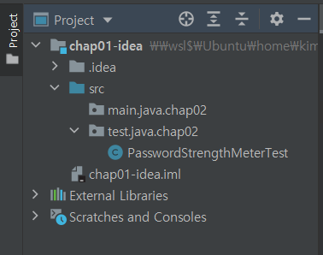
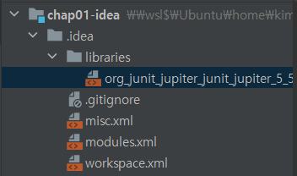
1. 프로젝트 생성(Maven)
인텔리제이로 설정 (java 프로젝트생성)
폴더 src까지만 있음. 나머지 경로는 직접 생성
라이브러리는 .idea/libraries 하위에서 확인

Slide 4
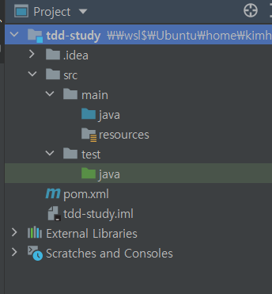
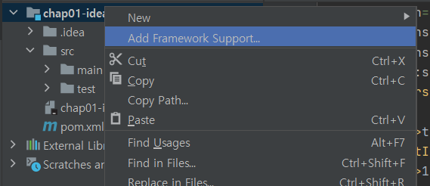
1. 프로젝트 생성(Maven)
예시가 Maven으로 진행돼서 변경함
기존 프로젝트를 ‘Add Framework Support…’ 에서 Maven을 선택 OR 새 Maven 프로젝트 생성
Maven, Gradle 프로젝트는 src/test/java 소스 폴더가 존재한다.
의존성 관리
기존 java 프로젝트에서 Maven 프로젝트로 변경
새 Maven 프로젝트 생성 시 구조

Slide 5
2. TDD 이전, TDD 흐름
문제점…
한 번에 작성한 코드가 많으면 디버깅 시간도 길어짐 (원인 찾기 어렵다)
테스트하려면 톰캣 서버 구동해야 됨 (작은 수정에도 서버 재시작)
DB에 미리 INSERT쿼리로 더미 데이터 넣어놓고 테스트한다
한 번에 코드 구현
테스트
디버깅
코드 수정

Slide 6
2. TDD 이전, TDD 흐름
먼저 테스트를 하고 그 다음에 구현한다.
구현 코드가 없는데 어떻게 테스트를???
=> 일단 테스트 코드를 작성하고 테스트를 통과시키기 위해 개발을 진행한다는 뜻
Notes:
이게 무슨 말이냐면 -> 다음 슬

Slide 7
2. TDD 이전, TDD 흐름
테스트 코드 작성 (실제 코드 설계)
클래스, 메서드 이름, 파라미터 개수, 반환 타입, 정적/인스턴스 메서드
2. 클래스, 메서드 생성 (컴파일 오류 해결)
로직x, 리턴 값 고정
테스트 통과할 만큼만 코드 구현
3. 테스트 추가, 통과시키기 위한 코드 추가
리팩토링
4. 기능 완성
반복
TDD
흐름
Notes:
실제 클래스, 메서드는 존재 하지 않음. 그냥 무작정 생각해서 쓰는 것. 실체가 없으므로 여기서 모든 걸 설계함.
실체는 테스트 코드를 작성한 후 생성. 컴파일 오류도 해결됨.
우리가 구현하고 싶은 기능이 하나의 테스트로만 검증되진 않음. 기능을 온전히 구현하기 위해 필요한 모든 테스트를 추가하는 것.

Slide 8
3. 암호 검사기 (예시)
Test1. 모든 규칙 충족
가장 쉽거나 예외적인 상황(All pass, All fail)
Test2~5. 하나만 미충족, 값이 없는 경우
Test6~8. 하나만 충족
Test9. 아무 조건도 충족하지 않은 경우
*검사할 규칙
길이가 8글자 이상
0~9의 숫자 포함
대문자 포함
*3개 충족 -> 강함
*2개 충족 -> 보통
*1개 충족 -> 약함
* All pass : 각 조건을 검사하는 코드를 만들지 않고 ‘강함＇에 해당하는 값을 리턴한다.
Notes:
지금부터 각 경우를 다 통과하면 ‘강함‘ 표시한다는 뜻….으로 그냥 설명하기 나름인듯

Slide 9
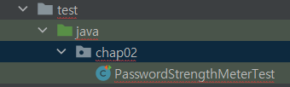
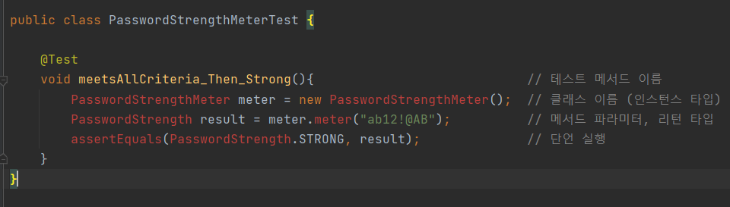
3. 암호 검사기 (예시)
Test1. 모든 규칙 충족 (STRONG)
- 테스트 코드부터 작성

Slide 10
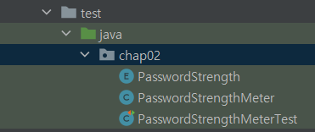
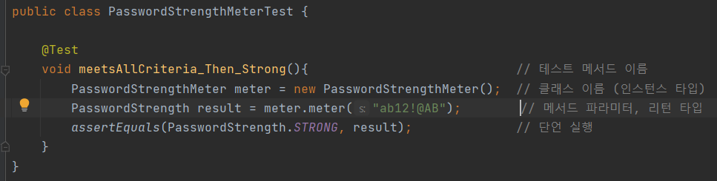

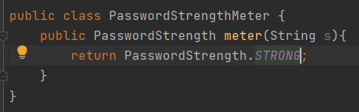
3. 암호 검사기 (예시)
Test1. 모든 규칙 충족 (STRONG)
- 클래스, 메서드 생성 (컴파일 오류 해결)
-> 테스트 통과
Notes:
지금부터 각 경우를 다 통과하면 ‘강함‘ 표시한다는 뜻(그냥 설명하기 나름인듯)

Slide 11
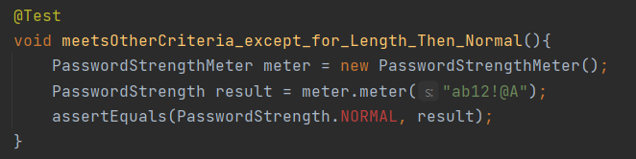
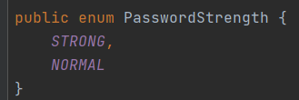
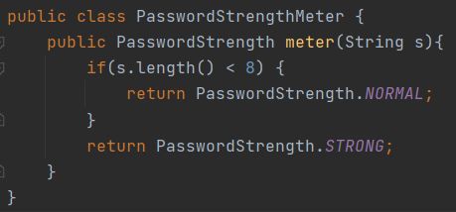
3. 암호 검사기 (예시)
Test2. 길이만 8글자 미만, 나머지 충족 (NORMAL)
테스트 코드부터 작성
Enum값 추가 (컴파일 오류 해결)
코드 수정
-> 테스트 실패 (기존 테스트 실패)
-> 테스트 통과
앞서 만든 테스트도 통과하려면 길이 조건 추가
Notes:
지금까지는 하나의 테스트에 대해 컴파일 에러만 해결하면 돼서 반환값 고정했지만
이젠 여러 개의 테스트를 고려하게돼서 단순히 반환값 수정?No ‘로직’을 추가하게됨.

Slide 12
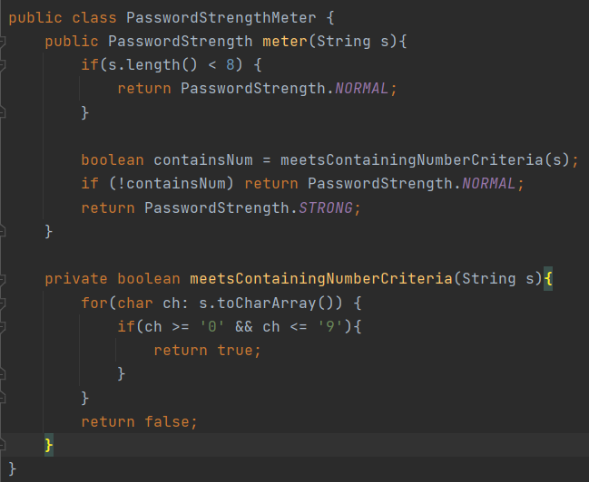
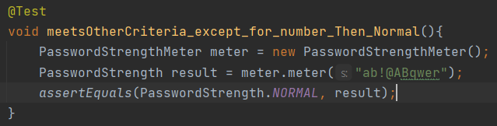
3. 암호 검사기 (예시)
Test3. 숫자를 포함하지 않음, 나머지 충족 (NORMAL)
테스트 코드부터 작성 (컴파일 오류x)
코드 수정
-> 테스트 통과
Notes:
코드 리팩토링한 결과임. 과정 생략.

Slide 13
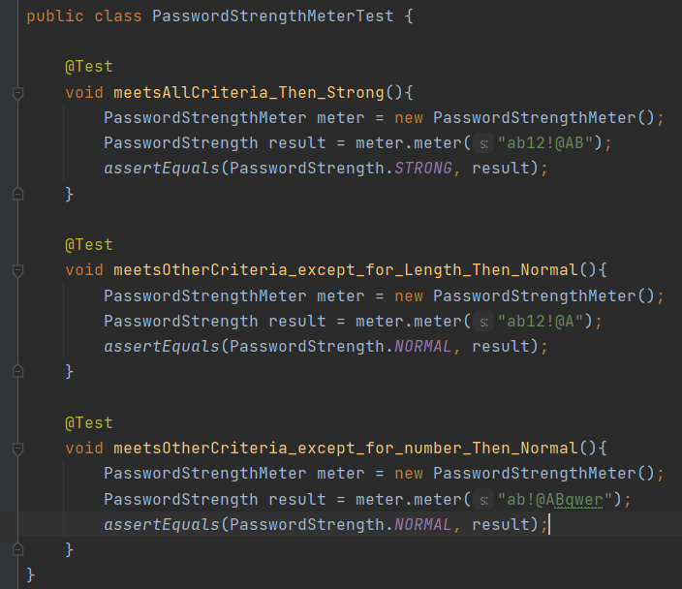
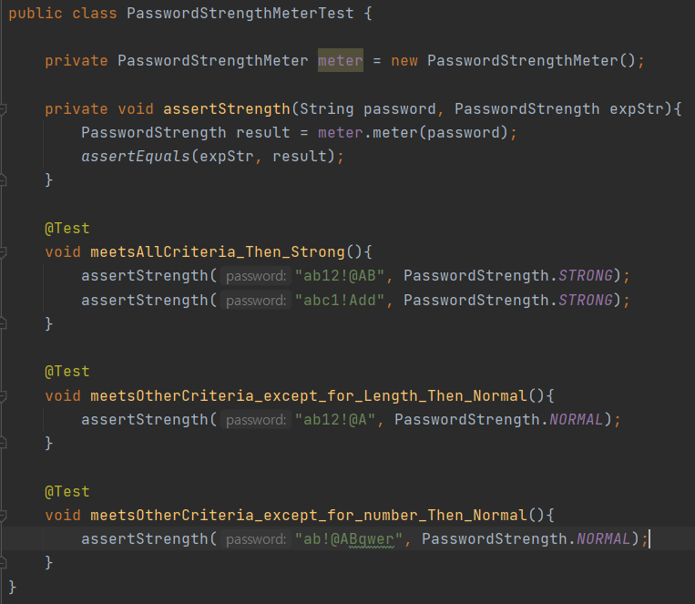
3. 암호 검사기 (예시)
리팩토링 – 인스턴스 생성, 검증 로직 중복
-> 테스트 통과

Slide 14
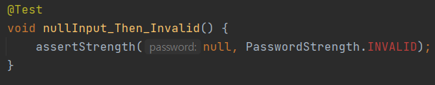
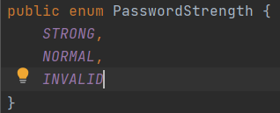
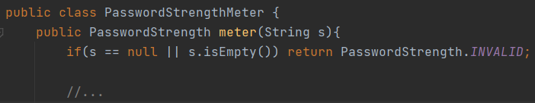
3. 암호 검사기 (예시)
Test4. 값이 없는 경우 (INVALID)
테스트 코드 작성
Enum 값 추가 (컴파일 에러 해결)
코드 수정
-> 테스트 실패 (NPE)
-> 테스트 통과
Notes:
Enum값 추가해서 compile해결했지만 테스트 실패임 -> 코드 수정 후 NPE, 길이 문제 해결해서 통과함

Slide 15
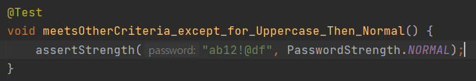
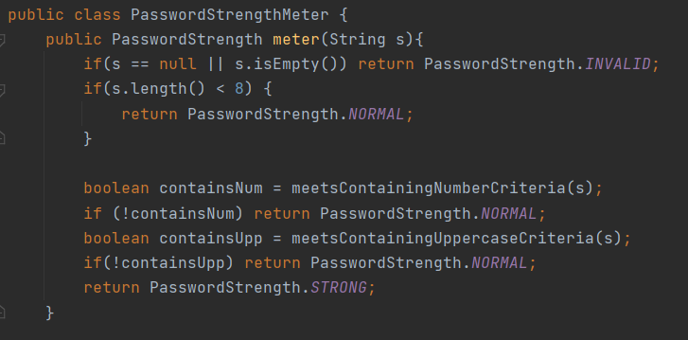
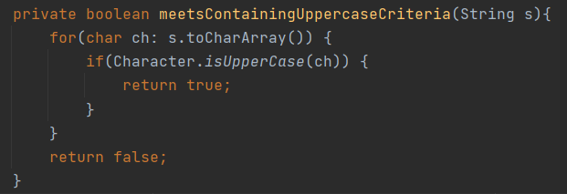
3. 암호 검사기 (예시)
Test5. 대문자를 포함하지 않음, 나머지 충족 (NORMAL)
테스트 코드 작성
코드 수정
-> 테스트 통과
Notes:
지금부터 각 경우를 다 통과하면 ‘강함‘ 표시한다는 뜻(그냥 설명하기 나름인듯)

Slide 16
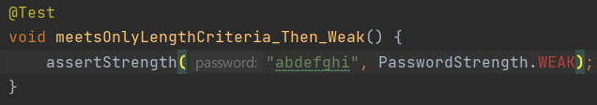
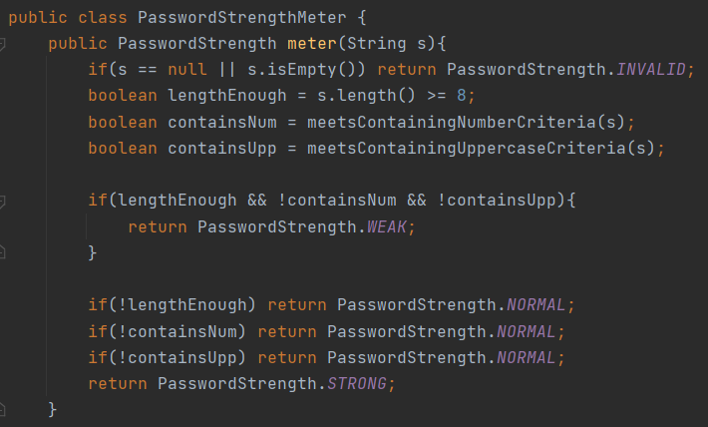
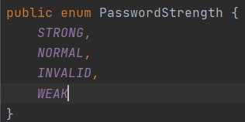
3. 암호 검사기 (예시)
Test6. 길이가 8글자 이상만 충족 (WEAK)
테스트 코드 작성
Enum 값 추가 (컴파일 에러 해결)
코드 수정
-> 테스트 실패 (NORMAL 뜸)
-> 테스트 통과
Notes:
기존 Meter기에서 ‘길이 조건 확인하는 변수’ 추가해서 리팩토링함.

Slide 17
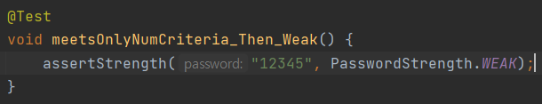

3. 암호 검사기 (예시)
Test7. 숫자 포함 조건만 충족 (WEAK)
테스트 코드 작성
코드 수정
-> 테스트 통과
PasswordStrengthMeter.java
Notes:
기존 Meter기에서 ‘길이 조건 확인하는 변수’ 추가해서 리팩토링함.

Slide 18
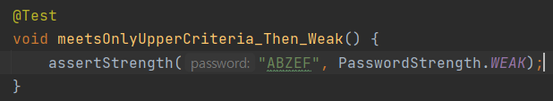

3. 암호 검사기 (예시)
Test8. 대문자 포함 조건만 충족 (WEAK)
테스트 코드 작성
코드 수정
-> 테스트 통과
PasswordStrengthMeter.java
Notes:
기존 Meter기에서 ‘길이 조건 확인하는 변수’ 추가해서 리팩토링함.

Slide 19
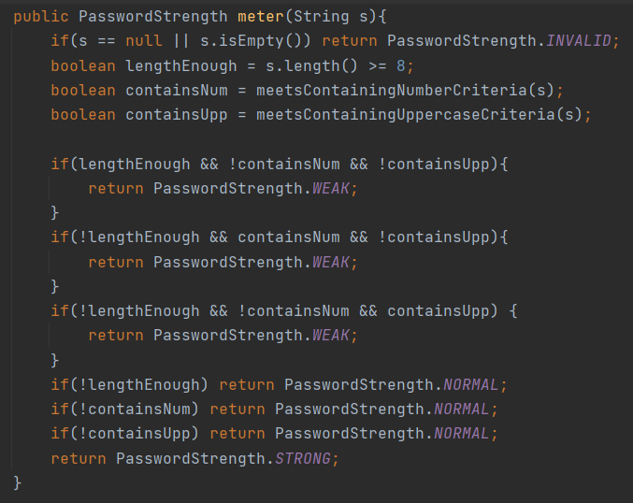
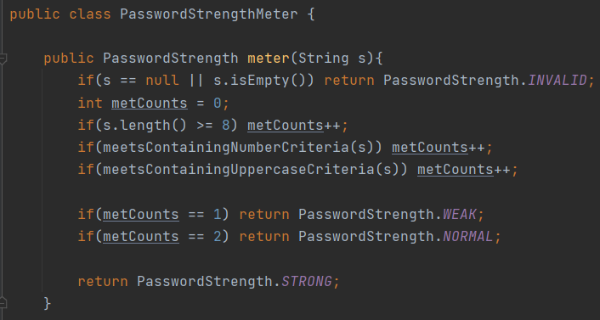
3. 암호 검사기 (예시)
리팩토링 – 코드 의미 고려
* 처음부터 리팩토링을 고려해서 설계한 것이 아님. 테스트 케이스 각각을 작성한 뒤 리팩토링
Notes:
기존 Meter기에서 ‘길이 조건 확인하는 변수’ 추가해서 리팩토링함.

Slide 20
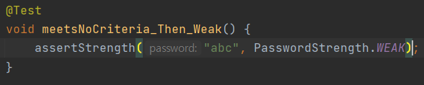
3. 암호 검사기 (예시)
Test9. 대문자 포함 조건만 충족 (WEAK)
테스트 코드 작성
코드 수정
-> 테스트 실패 (STRONG 뜸)
-> 테스트 통과
<=
Notes:
기존 Meter기에서 ‘길이 조건 확인하는 변수’ 추가해서 리팩토링함.

Slide 21
4. TDD 정리
테스트 코드 추가 후,
통과시킬 만큼 구현 후, 리팩토링 후
습관적으로 테스트 실행 !!
테스트가 개발을 주도
통과해야 할 테스트 작성
통과시킬 만큼만 구현
리팩토링 (구현 코드, 테스트 코드)
테스트 실행하여 수정에 대한 기능 검증
기능 구현 후 src/main/java로 소스 파일 이동
테스트
코딩
리팩토링
* 오류를 찾기 위한 별도의 디버깅, 코드 수정이 사라짐
Notes:
아직 추가하지 않은 테스트를 고려해서 구현하지 않음. 이 방식 때문에 테스트가 개발을 주도한다고 할 수 있음
어떻게 보면 코드를 확장성있게 작성하지 말라는 뜻
습관적으로 테스트 실행 : 테스트 실행하는 것에 익숙해지라는 뜻

Slide 22
스터디 피드백…
Ppt로 준비해보니
코드가 많아서 그런가 비효율적인 느낌이 듦.
실습 코드 첨부해서 책 내용 설명하는게 좋은가?
책을 복사하는 것 같지만 다들 이런 방식으로 자료 준비해서 스터디 진행하는가?
혼자 읽는 것보다, 다른 사람을 위해서 자료 만들다보니 더 오래 기억되는가?
Ppt이외에 진행하는 방법은 어떤게 있는가? (포스팅, 실시간 코드 공유?- 이론 한계)

Slide 23
끝! 수고 많았습니다

